Slide 1
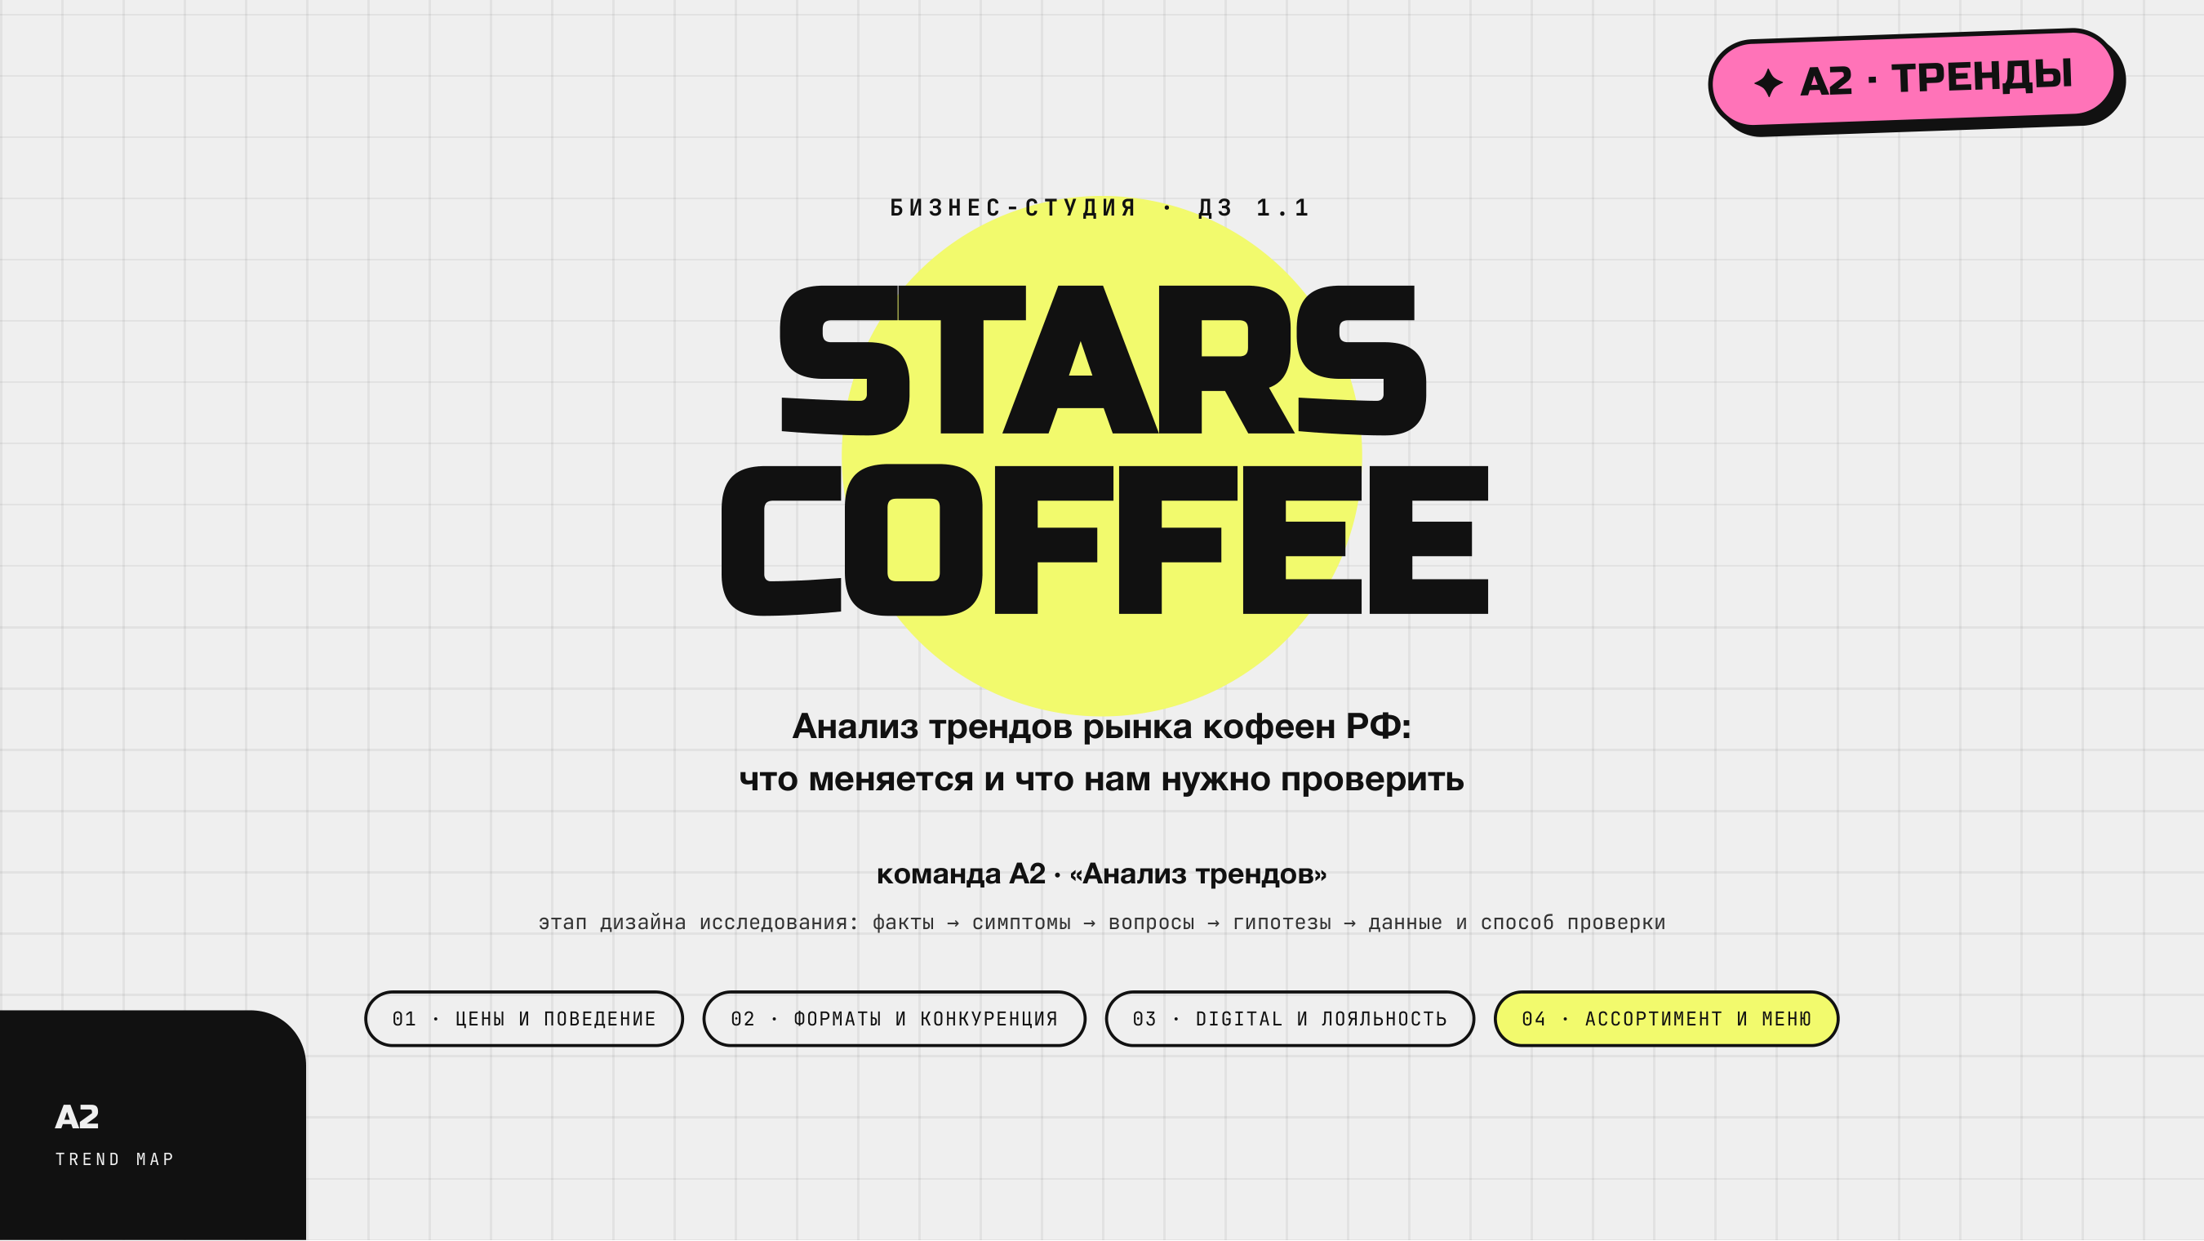
Notes:
Компания — Stars Coffee. Направление — анализ трендов. Этап — дизайн исследования: факты, симптомы, вопросы, гипотезы, способ проверки. Проработаны четыре блока: цены и поведение, форматы и конкуренция, digital и лояльность, ассортимент и меню.

Slide 2
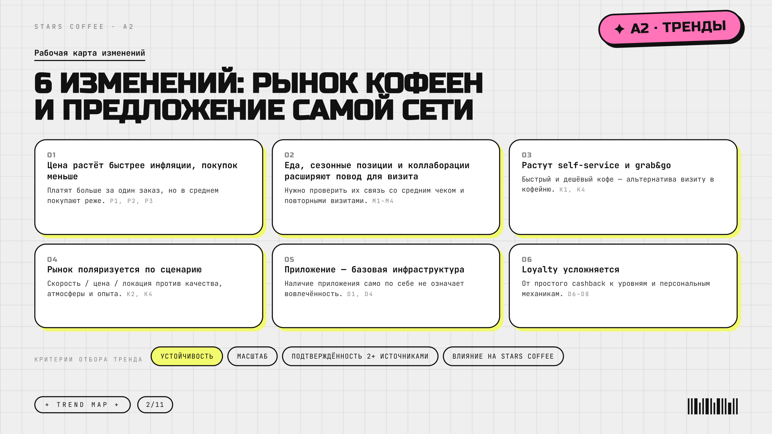
Notes:
Шесть изменений: пять по рынку и одно по самому предложению сети. Отбирали по четырём критериям: устойчивость, масштаб, подтверждённость минимум двумя источниками, прямая связь со Stars Coffee. Это рабочая карта — часть изменений после проверки может отпасть.

Slide 3
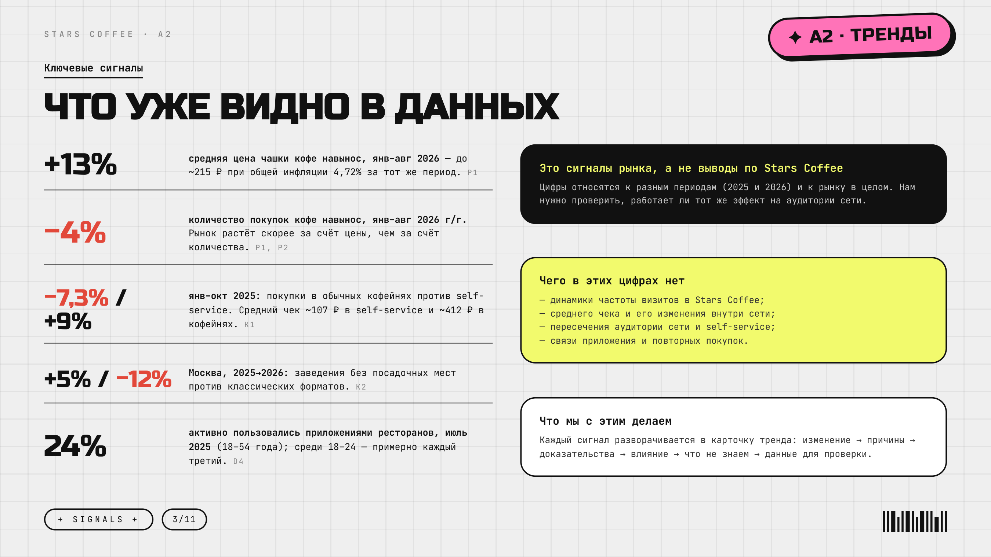
Notes:
Пять цифр. Главное произнести вслух: это цифры по рынку, а не по сети. Период у каждой свой и подписан. Из них видно, что рост рынка сейчас больше про цену, чем про количество покупок.

Slide 4
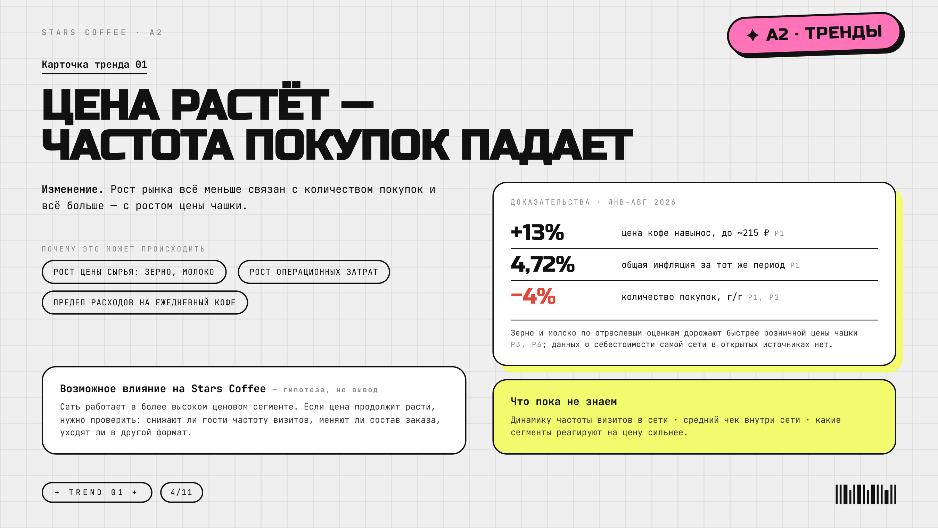
Notes:
Цена +13% при инфляции 4,72%, покупки −4%. Причины — со стороны себестоимости и со стороны готовности платить. Влияние на сеть формулируем как вопрос: снижают ли гости частоту, меняют ли заказ, уходят ли в другой формат. Данных по самой сети у нас нет.

Slide 5
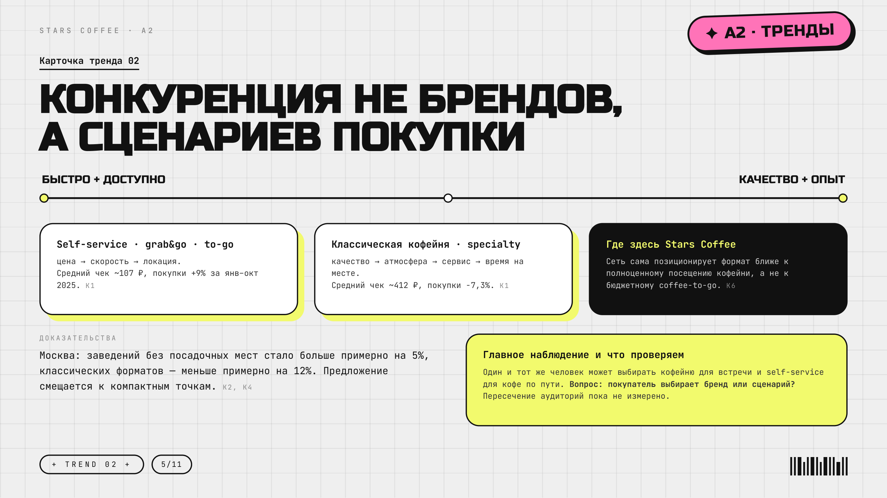
Notes:
Ось: быстро и доступно против качества и опыта. Self-service растёт, классический формат сокращается, чек различается в разы. Ключевое наблюдение: конкуренция может идти между сценариями, а не между брендами. Один человек может использовать оба формата.

Slide 6
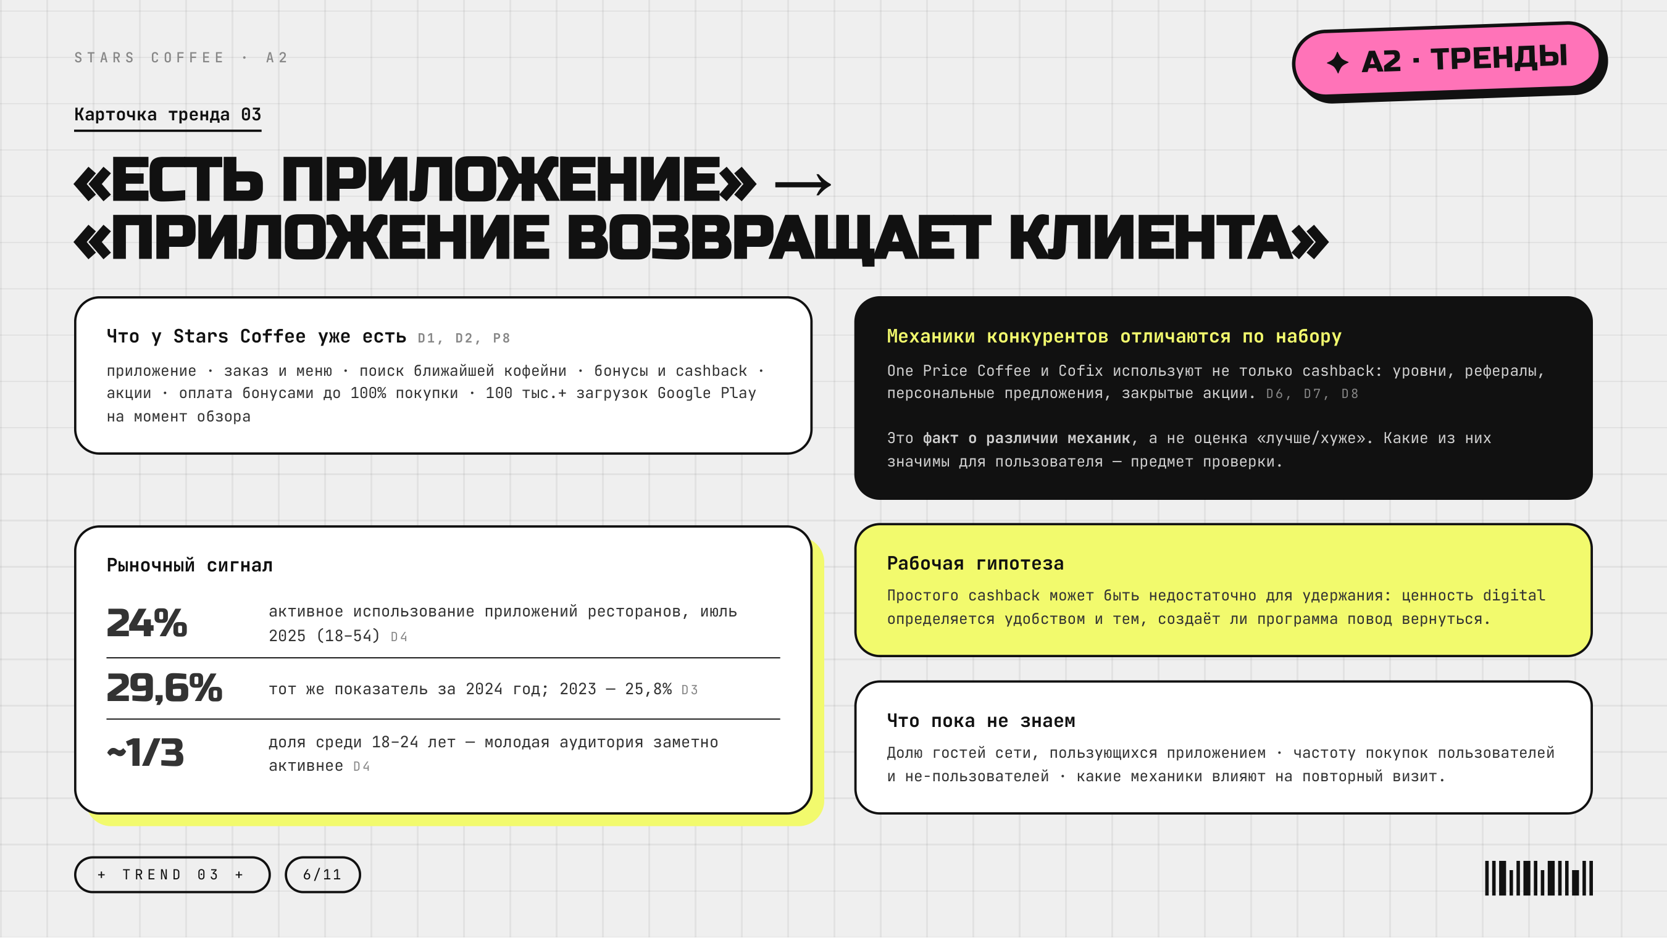
Notes:
У сети есть приложение, бонусы, оплата бонусами. Но активное использование приложений ресторанов — 24%, у молодых выше. У конкурентов набор механик шире: уровни, рефералы, персональные предложения. Мы не говорим, что у них лучше — мы говорим, что набор разный и надо проверить, что реально возвращает гостя.

Slide 7
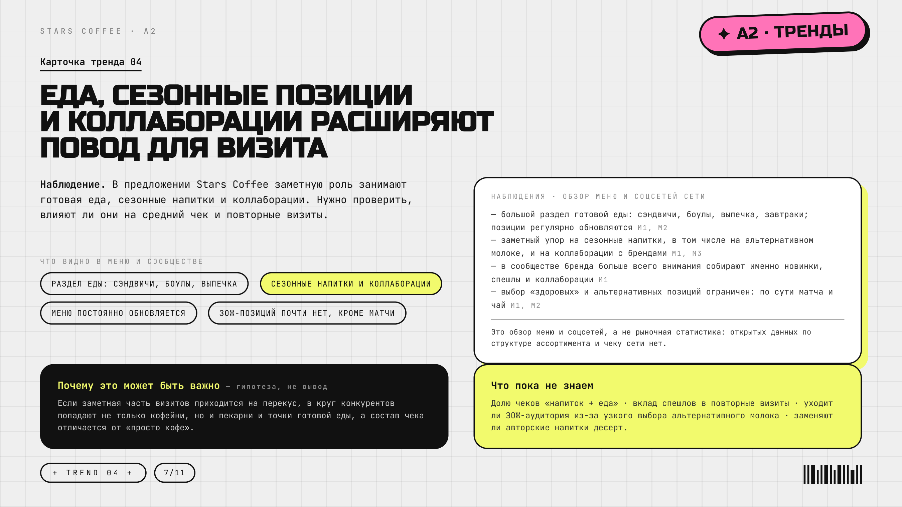
Notes:
Смотрели уже не рынок, а само предложение сети: меню, агрегаторы и сообщество ВКонтакте. Заметную роль занимают готовая еда, сезонные напитки и коллаборации; ЗОЖ-позиций почти нет, кроме матчи. Оговариваем вслух: это обзор текущего меню, истории по структуре продаж у нас нет, поэтому про динамику мы не говорим. Проверить нужно другое: влияют ли еда и спешлы на средний чек и повторные визиты.

Slide 8
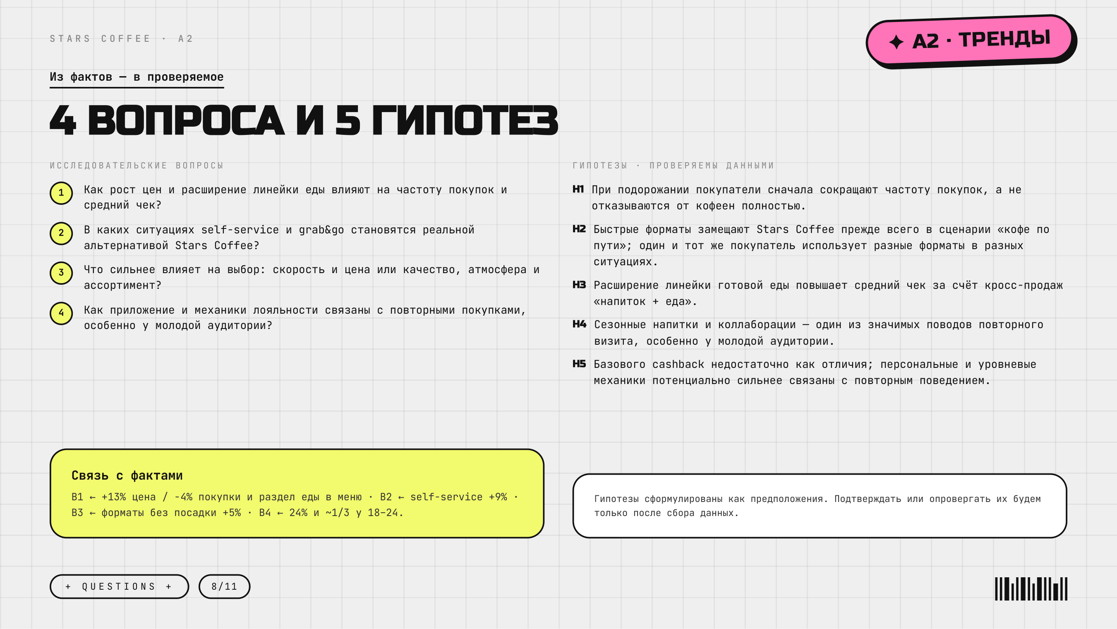
Notes:
Четыре вопроса выросли прямо из фактов и наблюдений. Пять гипотез — все проверяемы опросом, разбором меню или данными сети. Ни одна пока не проверена.

Slide 9
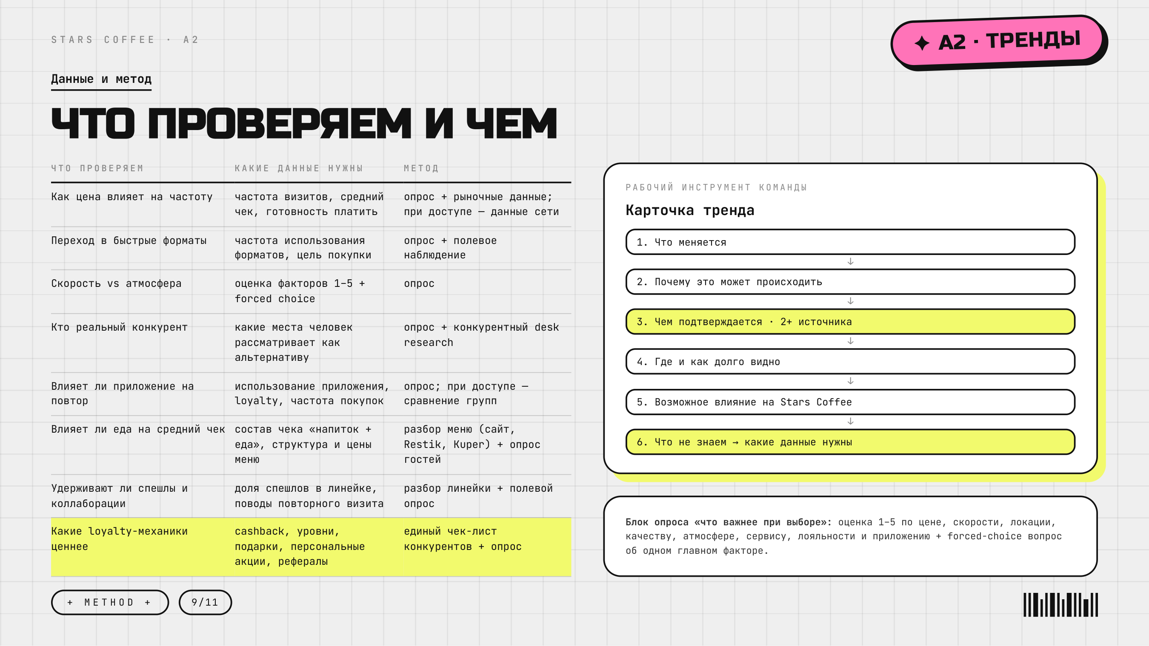
Notes:
Таблица «что проверяем → какие данные → каким методом». Рабочий инструмент команды — карточка тренда из шести шагов; она же наш формат сдачи каждого тренда.

Slide 10
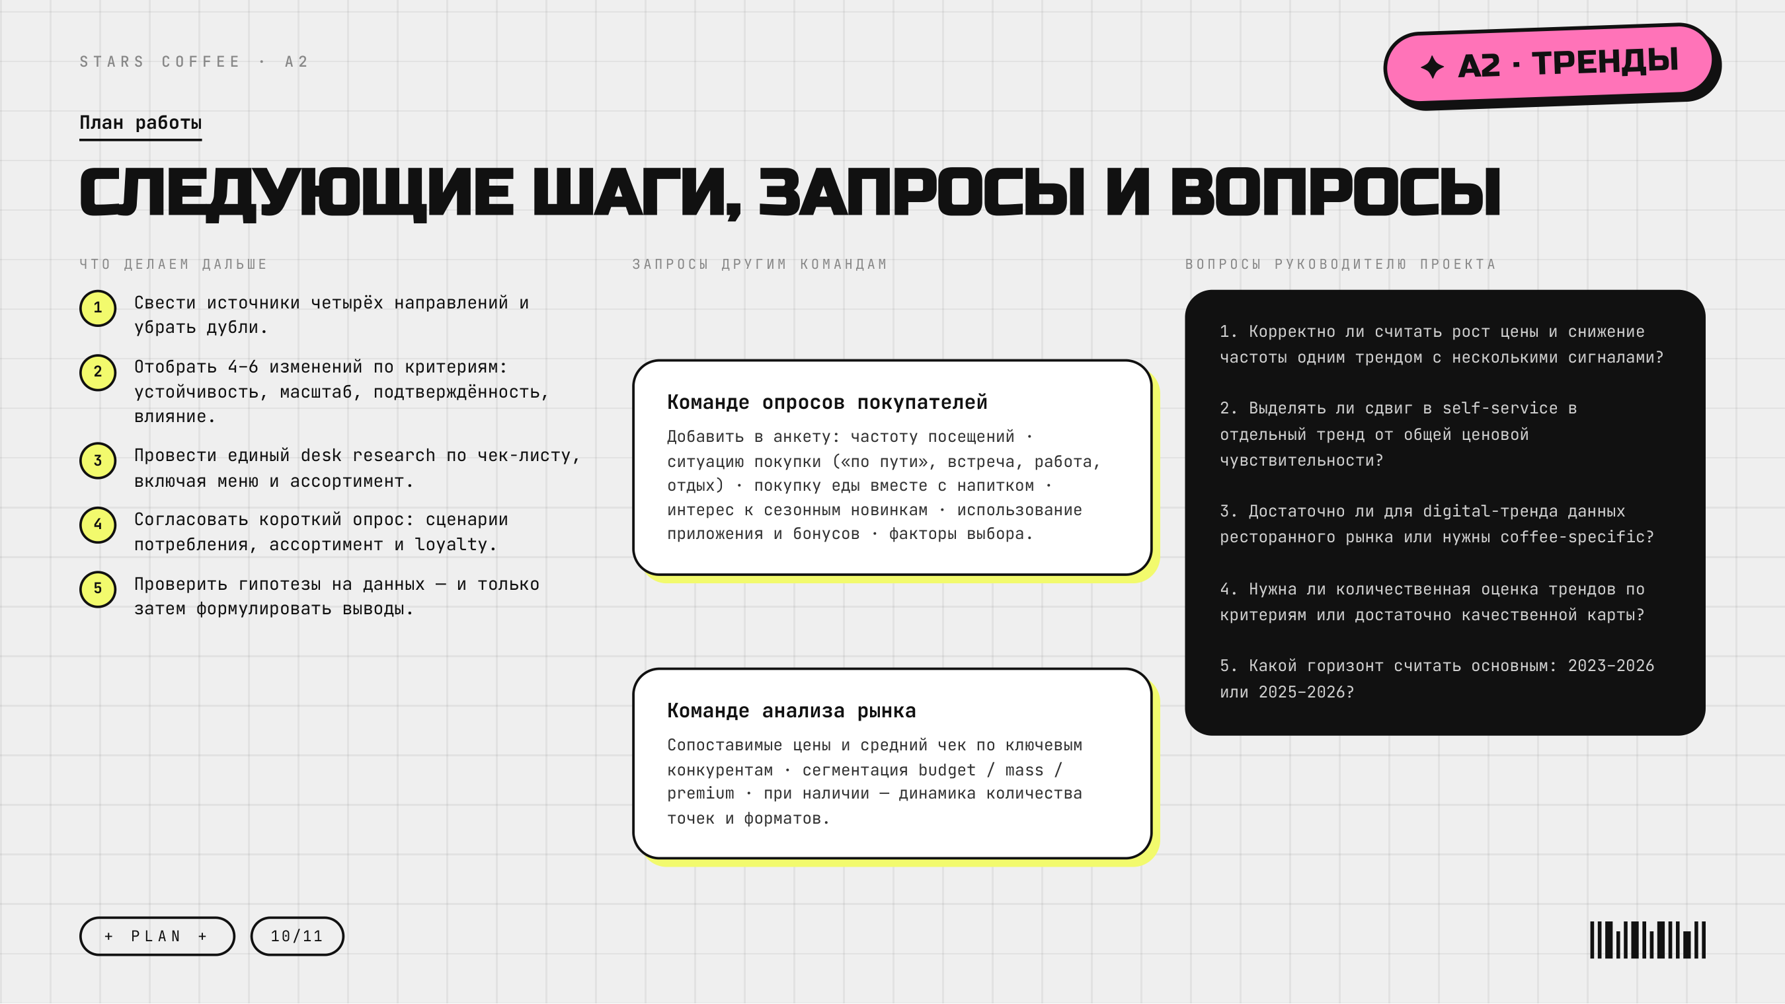
Notes:
Шаги до проверки гипотез, включая разбор меню и линейки спешлов. Два запроса: командам опросов и анализа рынка. Пять вопросов руководителю — по границам трендов и горизонту данных.

Slide 11
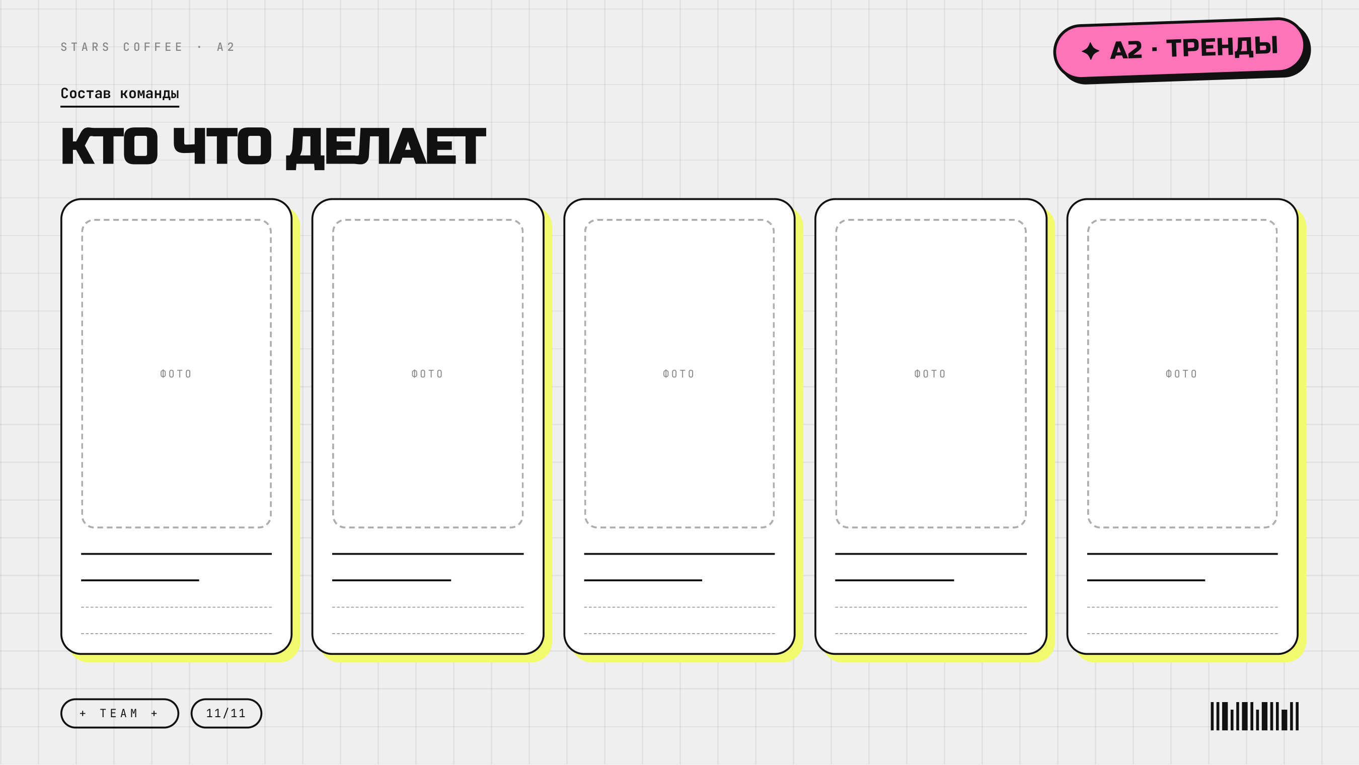
Notes:
Состав и вклад каждого.

Slide 12
